Slide 1

第二十章
固体物理的量子理论 激光

Slide 2
专题
晶体的结构和能带

Slide 3
一、 晶体的结构和特征：
1、结构 理想的晶体是由完全相同的基元（原子、原子团、离子或分子）在空间周期性排列而成的固体。
2、特性 从宏观性质来看,晶体与非晶体有如下一些区别:
(1)晶体有一定对称的外形
(2)晶体的一些物理性质是各向异性的
(3)晶体有一定的熔点
(4)晶体存在解理面(在外力作用下,沿一定的平面裂开)
从微观结构上看：组成晶体的分子原子或离子(统称微粒)有规则的周期性的排列，即具有长程有序性。
特点：长程有序。

Slide 4
3、晶体的分类：
晶体按结合力的性质可分为四种基本形式：
类型 | 结合力 | 性质 | 常见晶体
离子晶体 | 离子键 | 硬度高、熔点高、导电性弱。 | Nacl、Cscl等晶体
共价晶体 （原子晶体） | 共价键 | 高硬度、高熔点、低温导电性弱。高温或掺入杂质时，导电性增强。 | 金刚石、锗、硅等半导体。
分子晶体 | 范德瓦耳斯力 | 硬度低、熔点低、导电性差。 | 有机化合物的晶体等。
金属晶体 | 金属键 | 导电性、导热性强。 | 铁、铜等。
注意：大多数晶体的结合为混合键。例如： 石墨晶体， 同一层中碳原子间是 共
价结合，不同层间是范德瓦尔斯结合。

Slide 5
二、 周期性势场与电子的共有化：
1、晶体中周期性势场的形成:
孤立原子中价电子所在处的势能：
孤立原子中价电子的运动可看作是一维深势阱中的运动。
具有能量为E 的价电子 只能在a b 之间运动。
2）假设N 个原子相距无限远，各原子中价电子的势能：
各原子中价电子的势能曲线及能级值都是相同的。

Slide 6
3) 两相距为 d 的原子中价电子所处势能：
若两个电子相距较近，每个价电子要同时受到这两个原子实的电场的作用，使两个电子中间出现一势垒。
能量为 E ，在ab区域的价电子有一定的概率穿过势垒b c 运动到c d ，这样价电子在一定程度上是两个原子共有的。（隧道效应）
4) 大量相距为 d 的原子组成一维点阵：
电子的势能曲线呈现
出相同的周期性。
周期性势场 — 晶体中大量原子的周期性排列， 使晶体内
形成周期性势场，具有周期性的势垒。

Slide 7
若价电子E = E₁ ，其贯穿势垒的概率小，价电子被较紧束缚。
若价电子E = E₂ ，其贯穿势垒的概率较大，在一定程度上电子共有化。
若价电子E = E₃ ，已超过势垒高度，完全可以自由地在晶体中运动，为整个晶体原子所共有。
电子的势能曲线呈现出相同的周期性。
周期性势场 — 晶体中大量原子的周期性排列， 使晶体内
形成周期性势场，具有周期性的势垒。

Slide 8
2、电子的共有化：
由于周期性势场对价电子的作用，使价电子不再为单个原子所有而为整个晶体原子所共有的现象，称为电子的共有化。——量子效应

Slide 9
三、能带的形成和能带的结构：
1、能带的形成：
由于电子的共有化，使原来原子中的电子能级发生分裂而形成( 实质上是固体中原子相互作用、相互影响的结果 ) 。
1) 氢原子组成氢分子:
由于两原子的相互作用,使得1s 能级分裂成稍许不同的两个能级。
2) 由N个原子组成的晶体：
N个能级
当N个原子结合成晶体时，原来具有相同能量的价电子由于处于共有化状态，使原来相同的能级分裂成N个能级( 能带 )。

Slide 10
能带：单个原子的某一能级，在N 个原子组成晶体时分裂成的N 个能级称为能带。能带用⊿E 表示。
如上图中，格点间距为d 时， ⊿E =E_{a}-E_{b} 。
说明:
1） 原子数 N 越大，分裂后的能级数也越多，能级越密集。
2） 一 般组成晶体的原子数极大，能带宽度△E 又很小，
故在一个能带中电子的能量可看成是连续变化的。
N个能级
3）能带宽度△E 与格点间距 d 有关。
4）相邻两个能带之间不存在能级的区域，称为禁带。
用△E _{g} 表 示。

Slide 11
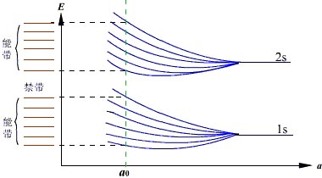

Slide 12
2、能带结构：
3d
1）每一个原子的能级都
对应晶体的一个能带。
3p
3s
2) 能带可以用相应的能级符
号 表示 s , p , d , f,…带。
2p
2s
3) 用△E _{g} 表 示禁带。
1s
原子能级 →
晶体能带

Slide 13
说明：越低的能带越窄，越高的能带越宽。
原因：
这是由于能量最低的能带对应于最内层的电子，它们的电子轨道很小，在不同原子间很少相互重叠，因此较窄。能量较高的外层电子轨道，在不同原子间有较多重叠，则能带较宽。
3、电子在能带中的填充:
电子在能带中的填充方式服从能量最小原理和泡利不相容原理。
1) 能带可填充的电子数:
由泡利不相容原理：

Slide 14
即能带所容纳的电子数为相应的原子能级所容纳的电子数的 N 倍。
2 ) 填充方式:
由能量最小原理：
正常态由低到高。
3）根据能带中电子填充方式的不同，能带可分为：
满带：如果一个能带中的每一个能级都被电子填满，
这样的能带称为满带。（填满电子）
价带：由价电子能级分裂而形成的能带称为价带。价带可能
是满带，也可能是不满的。
空带：如果一个能带在未被激发的正常情况下没有电子填入，
这样的能带称为空带。（未填电子，处于价带上面）

Slide 15
空带
导带：未被电子填满的价带或完
全没有电子的空带统称为
导带。
导带
价带
满带
3) 导电性与能带填充状态的关系：
A、满带中的电子无导电作用。
满带中的电子在能带中的跃迁，总体效果不产生定向电流，所以满带中的电子不参与导电过程。
满带
满带中的电子跃迁

Slide 16
B、未满的价带中电子有导电作用。
导带
导带
导带中的电子跃迁
导带中的电子跃迁
C、若电子受激从满带跃迁到空带，则空穴和电子均可导电 .
空带（导带）
空带（导带）
禁带
禁带
满带
满带
满带中的电子跃迁
满带中的电子跃迁

Slide 17
四、导体、绝缘体和半导体的能带结构：
1、导体：导体的能带可分为三种情况 ：
导带
1）价带是未填满的导带。
电子很容易在导带中从低能级向高能级跃迁而导电。
金属 Li 属此类。
2）价带是满带，但满带与空带相重叠。
电子很容易从满带跃迁到空带中而导电。
空带
满带
金属 Mg、Be、Zn 属此类。
3）价带是未满的导带，而它又与相邻的
空带重叠。 电子很容易跃迁导电。
空带
导带
金属 Na、K、Cu、Al、Ag 属此类。

Slide 18
2、绝缘体：
绝缘体的价带为满带，且满带与空带之间的禁带宽度 较大（约 3 - 6 eV)，电子很难跃迁导电。
空带
如果外电场很强，使满带中的电子大量 跃迁到空带中去，从而绝缘体变成导体，这就是绝缘体的击穿。
3、半导体：
满带
半导体的价带也是满带，但满带与空带之间的禁带宽度 较小（约0.1-1.5 eV) 。电子容易从满带被激发到空带中去，从而电子和空穴都参与导电。
空带
[例] 硅 Si 和锗 Ge 的禁带宽度，
在常温下分别为 1.11 eV 和 0 .47 eV 。
满带

Slide 19
专题
半导体和半导体技术

Slide 20
一、本征半导体与杂质半导体：
1、本征半导体：不含任何杂质和缺陷的纯净理想半导体
称为本征半导体。
本征半导体的导电机理：电子和空穴混合导电。
本征载流子：电子和空穴。
空带
在本征半导体中，参与导电的电子和空穴数目相等，电子和空穴同时参与导电，统称为本征导电。
ΔE_{g}
满带
本征半导体具有导电性，但其导电率很低。

Slide 21
2、杂质半导体：
掺有杂质的半导体称为杂质半导体。
在半导体中掺入杂质可以大大提高半导体的导电性。
按照导电机制的不同，杂质半导体可分为： n 型半导体、p 型半导体。
1）n 型半导体（电子型）：
由四价元素（如硅）半导体掺入五价元素（如砷）杂质构成。
硅具有金刚石结构，每个原子与其相邻的4 个原子形成4 个共价键。
◆ 掺入五价元素（如砷）存在 逾量电子。
◆施主杂质：能向导带中提供电子的杂质。

Slide 22
量子力学表明，逾量电子的能级在禁带中紧靠空带处, ΔE_{D}～10⁻²eV，极易形成电子导电。
导带
◆施主能级处于禁带中, 但接近导带底。
施主能级
◆电离能
满带
注意：
n 型半导体的导电机制主要决定于从施主能级激发到导带中去的电子，为电子型半导体。

Slide 23
2）P 型半导体（空穴型）：
由四价元素（如硅）半导体掺入三价元素（如 硼）构成。
导带
◆受主杂质
受主能级
◆受主能级处于禁带中，但接近满带顶 。
满带
◆电离能
注意 ：
P 型半导体的导电机制主要决定于满带中空穴的运动，为空穴型半导体。

Slide 24
记忆口诀
N电四五 施主导底
P空四三 受主满顶

Slide 25
二、 半导体的光学性质
半导体受到光的照射，其导电性能显著增加，即电导率增加的现象，称为光电导效应．当光子的能量大于禁带宽度时，即当
时，半导体中的电子吸收光子的能量，从满带跃迁到导带，从而使其电阻下降，电导增加，这种现象称为光电导效应．
如果光照射掺杂半导体，电子吸收光子的能量，不仅可能使满带中的电子跃迁到导带，也可能使满带中的电子跃迁到杂质能级，或使杂质能级中的电子跃迁到导带．这些过程都能够使载流子增加．用光激发的载流子称为光生载流子．光生载流子数目越大．电导率增加越大．光电导效应是光敏电阻元件的原理．与普通的光电效应不同，这种光生载流子并没有逸出半导体外，所以光电导效应又称为内光电效应。

Slide 26
当半导体的温度增加时，电子受热激发而使半导体电导率增加的现象，称为热电导效应。
与热电导效应不同，光电导效应与入射光的频率（或波长）有关，即光电导效应要受式 的限制．光电导效应对光的频率是有选择性的，热电导效应没有选择性．根据光电导效应和热电导效应制成的光敏电阻和热敏电阻已成为自动控制的重要元件之一．
不是所有的半导体都能发射光．例如：最常见的半导体硅和锗就不能发射光，这是由它们的能带性质所决定的．
目前，科学家正在努力寻求能使硅发光的方法，例如制作硅的纳米结构、超晶格微结构，如果能够成功，则将使微电子器件、光电子器件都做在一个硅片上，能大大提高效率，降低成本，这称为光电集成．

Slide 27
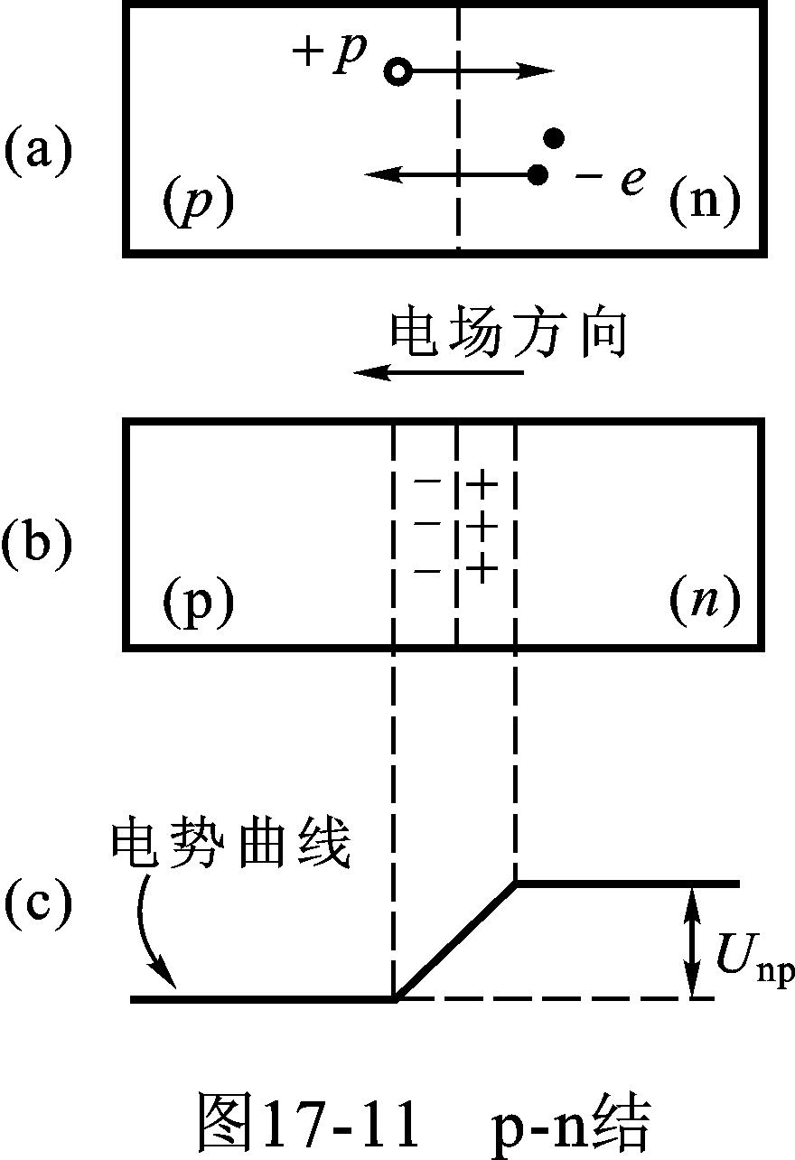
三、 半导体器件原理
1、p-n 结
在p型半导体片的一侧掺入五价杂质，或在n型的半导体片的一侧掺入三价杂质，使掺杂部分改变原来的导电类型，这样在p型和 n型交界处就形成一个 p-n结．
在p型的一边，多数载流子是空穴；在n型的一边，多数载流子是电子．空穴和电子分别向对方扩散，而使p型一边带负电，n型一边带正电，结果形成了一个电偶极层，其厚度约为10-7m．这个电偶极层内的电场是由n型指向p型的（图17-11）．

Slide 28
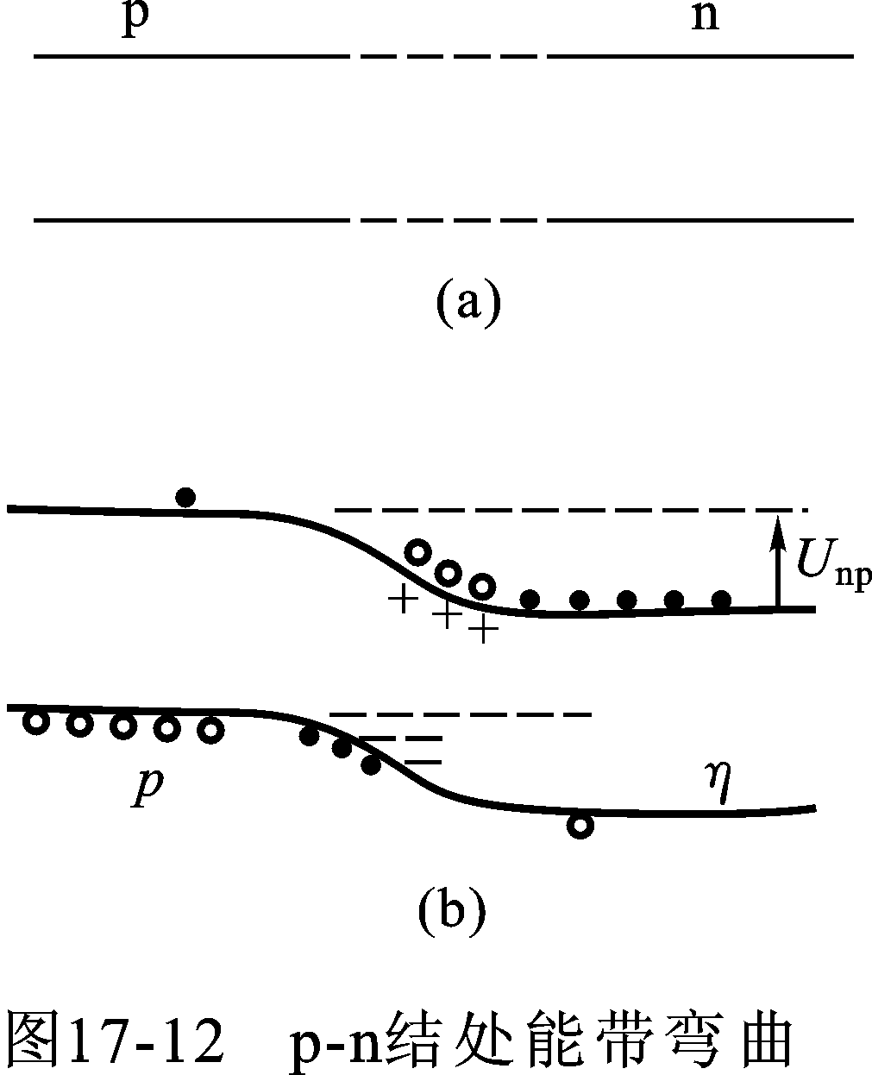
这个电场将阻止多数载流子的继续扩散，最后达到平衡状态．由于p-n结电场的存在而使两种类型的半导体间存在着一定的电势差，使能带发生弯曲，如图17-12所示．这个电势差通常称之为“势垒”．由于它阻止两边的多数载流子的扩散运动，所以又叫做“阻挡层”．

Slide 29
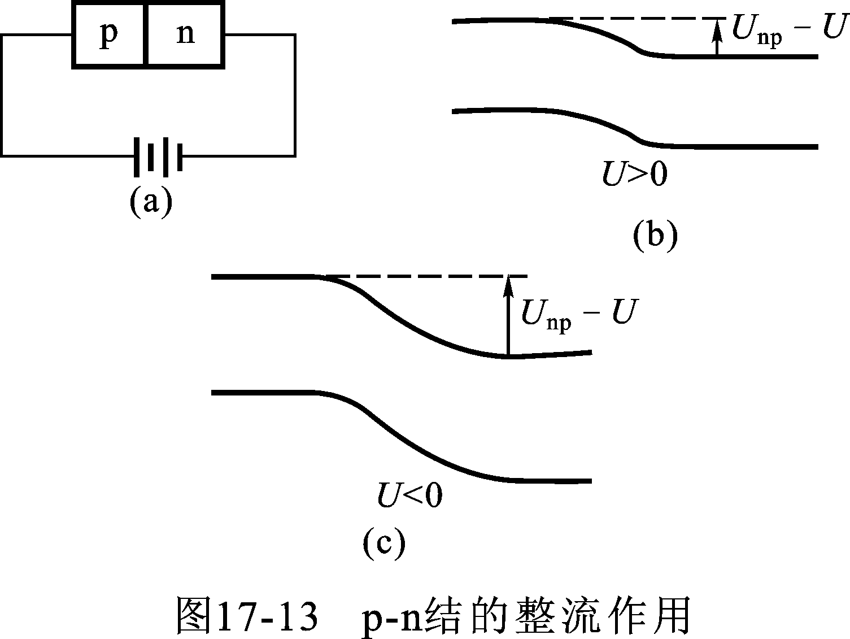
有外电场加在p-n结上时，势垒的高度就会发生变化．当p型区接电源的正极，而n型区接电源的负极时，外加电场的方向与p-n结电偶极层电场方向相反，使得p-n结的内电场减弱，势垒降低，破坏了原来的平衡态，使得载流子的扩散运动大于漂移运动，电子将不断地由n型区向p型区扩散，而空穴将不断地由p型区向n型区扩散，形成正向电流．随着正向电压的增加，p-n结电场的减弱也越显著，载流子的扩散运动越显著，所以电流随之迅速增加，如图所示．

Slide 30
反之，当p型区接电源的负极，而n型区接电源的正极时，则外加电场的方向与p-n结内电场的方向相同，使势垒增加，阻挡层变厚，多数载流子难以通过阻挡层．但是，当p型区的少数载流子（电子）到达p-n结处，就会被强电场拉到n区；同样，n型区中的少数载流子（空穴）到达p-n结处，被强电场拉到p区，这就形成了反向电流．由于反向电流是少子电流，当少子全部参与导电时，反向电流便达了饱和，此后即使反射电压再增加，反向电流也不再增加．

Slide 31
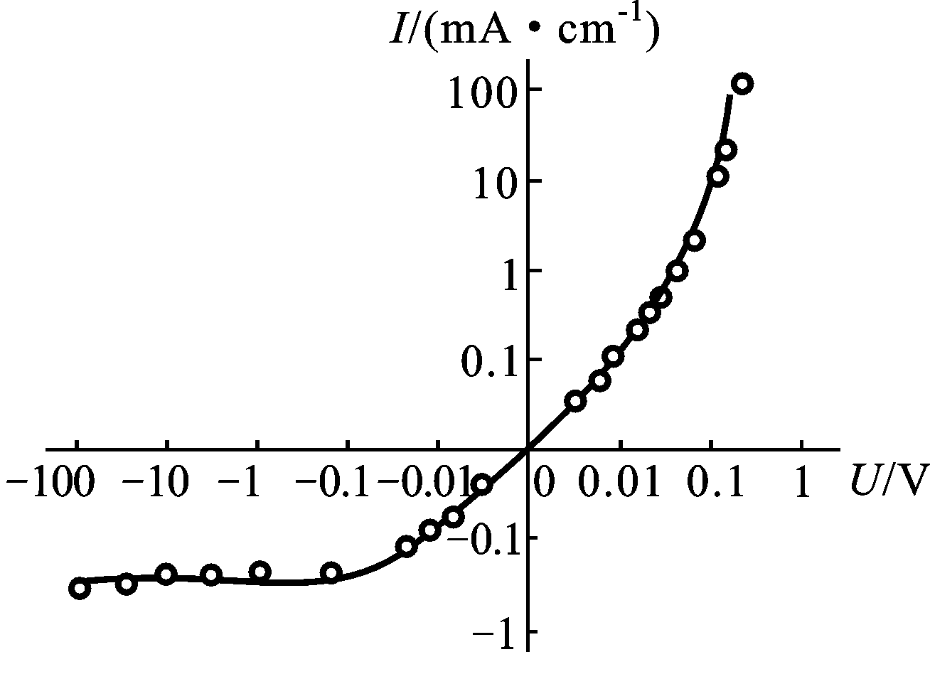
综上所述，在p-n结上加正向电压，电流容易通过，而且电流随外加电压的增加而迅速增加．当加反向电压时，电流不容易通过，由少数载流子所决定的反向电流很快达到饱和，这就是p-n结的整流作用，其伏安特性如图所示．利用p-n结制成的二极管，广泛地用于各种整流电路．

Slide 32
2．半导体晶体管
半导体晶体管是由n-p-n3个区或p-n-p3个区组成的，3个区分别称为发射区(e)、基区(b)和集电区(c)，通常基区厚度都很薄，如图17-15所示．下面讨论npn晶体管的工作原理．它的电压偏置如图17-16所示．在发射区与基区之间加正偏压，若发射区的电子浓度远大于基区的空穴浓度，则在正向偏压下，电流主要是由n区到p区的电子扩散电流．由于基区很薄，在p区中电子只有少部分与空穴复合，形成基极电流Ib，大部分电子都进入集电区．在集电区反向偏压下，它们将通过集电区形成集电极电流Ic．由于电子带负电荷，因此电流方向将与电子运动方向相反．由上述讨论可知，
通常用电流
放大系数
作为晶体管的一个重要参量，其表达式为
是基极电流变化，
是相应的集电极电流变化
值通常为100左右．

Slide 33
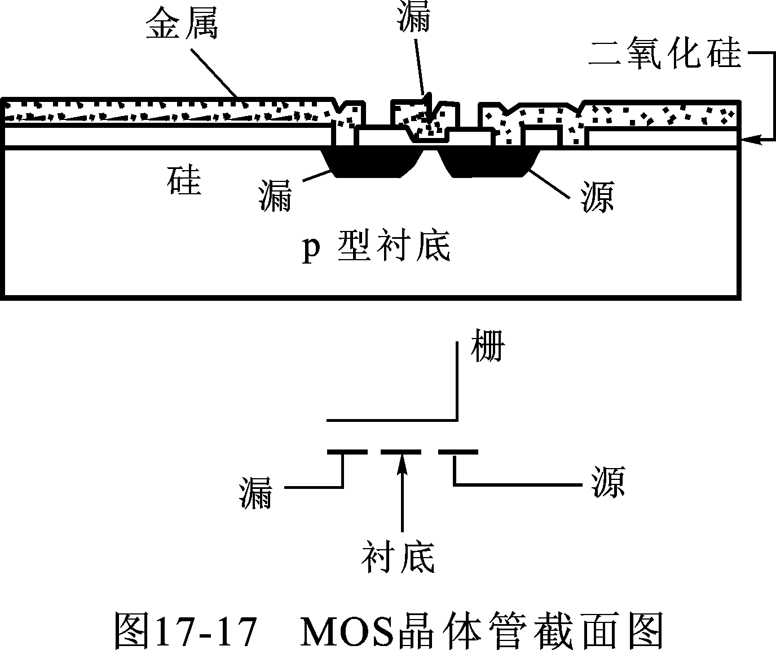
3、MOS晶体管
晶体管进一步发展就是集成电路，每一块集成电路由成千上万个MOS（金属-氧化物-半导体）晶体管组成，它的结构如图所示，包括了三层：硅、二氧化硅和金属．

Slide 34
P型硅层是衬底，在上面通过扩散形成小的n区，两个n区分别称为源区和漏区．二氧化硅起绝缘作用，但在上面开有小孔，使得上面的金属条分别与源区和漏区相连．在源区和漏区中间的上方有一个金属栅，它很靠近源区、漏区，又与它们绝缘．MOS晶体管是平面结构的，因此便于用平面工艺做成大规模集成电路．1978年动态随机存储诞生，在不足0.5平方厘米的硅片上集成了14万个晶体管，标志着超大规模集成电路时代的来临．1988年产生了在1平方厘米硅片上集成3500万个晶体管的超大规模集成电路．把大量二极管、三极管、电阻、电容、电感集成于一个芯片上，完成了一个特定功能，集成电路向强功能、小体积、低能耗方向发展．

Slide 35
专 题
激 光

Slide 36
激 光
Light Amplification by Stimulated Emission of Radiation
laser — 受激辐射光放大

Slide 37
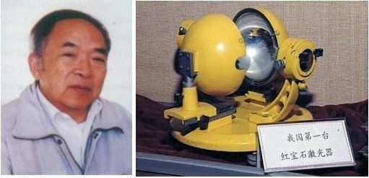
激光是20世纪量子理论、无线电物理学、微波波谱学以及固体物理学的综合产物。
1916年爱因斯坦提出受激辐射的概念。
1958年，贝尔实验室的汤斯和肖洛发表了关于激光器的经典论文，奠定了激光发展的基础。1960年，在美国休斯研究实验室里，梅曼用9个月的时间，花去5万美元研制成功了世界上第一台激光器——红宝石激光器，自此开创了激光科学与技术这一全新领域。
激光技术不但引起了现代光学应用技术的巨大变革，还促进了物理学与其他有关学科的发展。
本部分将定性介绍以下内容:
1.激光产生的物理基础
2.粒子数反转的实现及光振荡
3.激光器
1961年9月，中国的第一台红宝石激光器诞生在中国科学院长春光学精密机械研究所。研制者王之江院士.

Slide 38
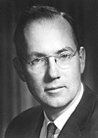
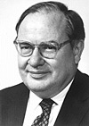
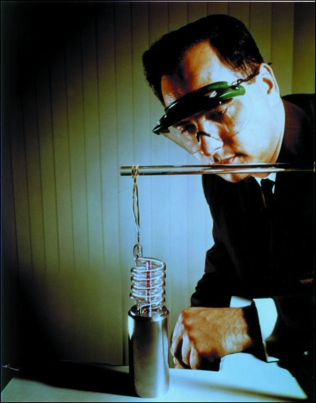
汤斯 肖洛
工作中的梅曼

Slide 39
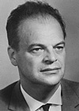
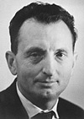
六十年代初对发明激光有贡献的三位科学家。
1964 年获诺贝尔物理奖。
汤斯
巴索夫
普洛霍罗夫

Slide 40
一、激光产生的物理基础
按照原子的量子理论，光与原子的相互作用可能引起原子的三种跃迁过程：自发辐射、受激辐射和受激吸收。
1 、自发辐射：
处于高能 E₂ 上的原子自发地向低能级 E₁ 跃迁而辐射出一个光子的过程叫自发辐射。
自发辐射
自发辐射的光的频率、初相位、偏振态、传播方向均不相同。
自发辐射的特点：自发辐射的光波是非相干的。

Slide 41
2 、受激辐射：
处于高能级 E₂ 上的原子在入射光的激发下向低能级 E₁ 跃迁而辐射出一个光子的过程叫受激辐射。
入射光子的频率必须满足：
受激辐射
受激辐射的特点：受激辐射的光波是相干光。
即：受激辐射发出的光与入射光的频率、初相位、偏振态均相同。
受激辐射的结果：光放大。

Slide 42
3 、受激吸收：
处于低能级 E₁上的原子在频率为ν 的入射光的激发下向高能级 E₂ 跃迁的过程叫受激吸收。
受激吸收的条件：
受激吸收
注意：
1）受激辐射和受激吸收过程都与入射光的光强有关，而自发辐射过程与外来辐射无关。
2）对一个包含大量粒子的系统，这三种过程总是同时存在，且紧密联系的。
3）在热平衡条件下，在正常情况下，两能
级间受激吸收的概率大于受激辐射的概率。

Slide 44
二、产生激光的基本条件：
1、正常分布:
在热平衡状态下，处在能级上 E_{n} 的原子数 N_{n} 满足：
在热平衡状态下，系统中低能级原子数总是多于高能级原子数。此时，受激吸收占优势。
粒子数的正常分布

Slide 45
2、反转分布: 要使受激辐射占优势，必须实现粒子数反转
分布，即高能级原子数要超过低能级原子数。
粒子数的反转分布
产生激光的基本条件：介质中的粒子数反转。
1951年，美国物理学家汤斯和他的研究小组实现了氨分子的粒子数反转。

Slide 46
三、粒子数反转的实现：
1、必须从外界输入能量，使尽可能多的粒子吸收能量后跃迁到高能态。
从外界输入能量的过程称为激励或抽运，俗称泵浦(pump)。
激励的方法 : 光激励
气体放电激励
化学反应激励
核能激励等。
2、要有合适能级结构的工作物质，即激活物质。

Slide 47
三能级系统：
E₃
A₃₂
E₁ — 基态
E₃ — 激发态
E₂ — 亚稳态
E₂
A₃₁
A₂₁
B₁₃
E₁
四能级系统：
三能级系统
E₁ ：基态
E₂ ：激发态
E₄ ：激发态
E₃ ：亚稳态
E₄
E₃
E₂
E₁
实现粒子数反转的条件：
四能级系统
激励能源：提供能量。
激活物质：有适当的能级结构（亚稳态）。

Slide 50
四、光学谐振腔：
1、光学谐振腔：
工作物质
全反射镜
半反射镜
光学谐振腔的作用:
1 ) 产生并维持光振荡，使光得到加强放大。
2 ) 提高激光的方向性。
3 ) 具有选频作用，提高激光的单色性。

Slide 52
2、光振荡的阈值条件：
光在腔内的振荡也要损失能量。主要原因：
① 腔面上的吸收、散射、透射、衍射；
② 工作物质引起的散射、折射。
要使光振荡维持下去，必须有：
工作物质对光的放大作用≥损失能量的总和，
这称为光振荡的阈值条件。

Slide 53
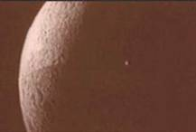
3、形成激光的基本条件：
a)工作物质在激励能源的激励下实现粒子数反转； （必要条件）
b)自发辐射产生的少数沿腔轴方向传播的光子在工作物质中引发受激辐射。
c)受激辐射在光学谐振腔中形成振荡，并在工作物质中不断得到放大。
d)满足阈值条件。
（充分条件）
五、 激光的特性及应用：
1、激光的特性：
1 ) 高定向性:
激光的准直性非常好，发散角很小。
地球射向月球的激光光斑
利用激光准直仪可使长为2.5 km的隧道掘进偏差不超过16nm。

Slide 54
2 ) 高单色性: （用于精密测量，通讯）
激光的单色性比普通光高 倍。
例如：
从普通单色光源得到的单色光的 约为 ，
单色性最好的氪灯的 为 ，
氦-氖激光器输出的632.8纳米的激光的 为
3 ) 高亮度( 光强大 ) ：（加工、军事等）
激光方向性好，发射的能量被限制在很小的立体角中，光功率在空间内高度集中，亮度是普通光源的上百万倍。
例如：太阳表面的亮度约为10³数量级（W/cm².sr）
大功率激光器的输出亮度高达10¹⁰～10¹⁷数量级 。
4）极好的相干性。（干涉仪检测，全息照相等）
激光的高单色性带来了激光的高相干性。
利用激光作为光源进行光学实验有独特的优点

Slide 55

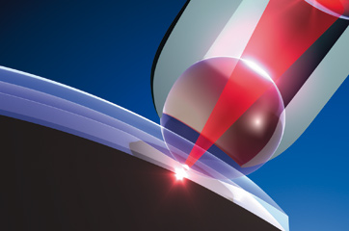
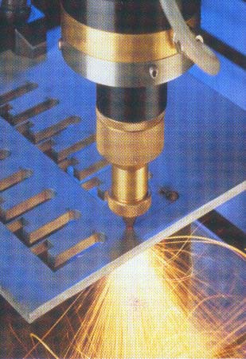
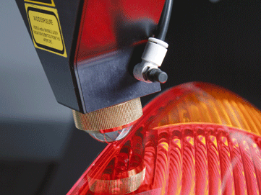
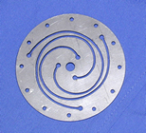
2、激光应用：
1）激光加工
激光能在直径很小的区域内产生几百万度的高温；
光照射物体局部产生热效应，而使物质汽化、融化。
主要应用于激光焊接、切割、打孔、打标等。

Slide 56
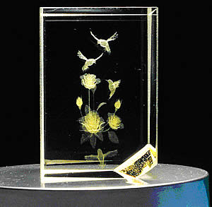
激光内雕

Slide 57

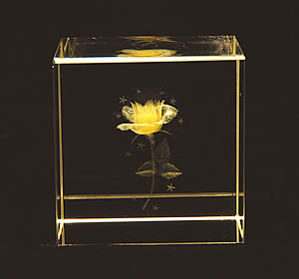

Slide 58
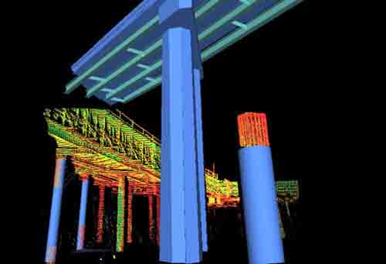
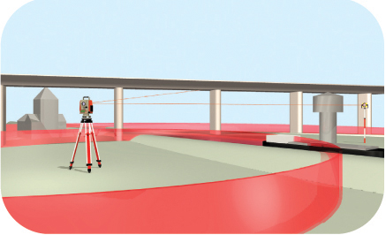
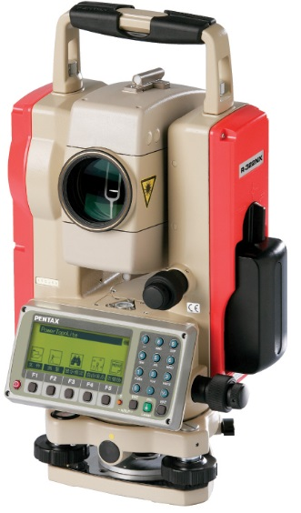
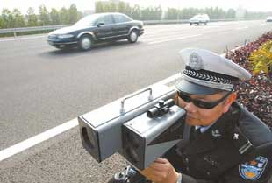
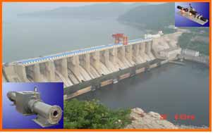
2）激光计量
应用激光的特性测量距离，利用光的多普勒效应测量速度等。主要为激光测距、激光雷达、激光准直、激光测速等。

Slide 59
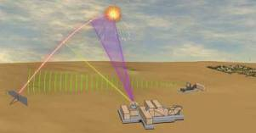
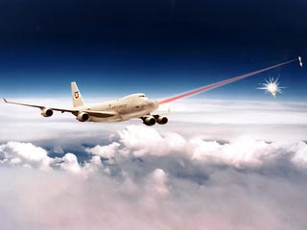
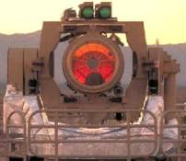
3）军事应用
红外激光瞄准、激光测距仪、激光雷达、激光拦截、激光制导、激光武器。
激光武器主要分为低能激光武器和高能激光武器。
低能激光武器即激光干扰与致盲武器。
高能激光武器为直接攻击性武器。
激光武器所发射的“光弹”以光速飞行，这比普通炮弹飞行速度快40万倍，比导弹飞行速度快10万倍。

Slide 60
4）激光信息存储 应用激光单色性好、相干性好的特点，可以使激光汇聚于一个非常小的点上。
激光防伪标志；激光手术刀；激光通讯
（光纤通讯）；激光光谱分析；
激光全息术；干涉记录；衍射再现。
CD

Slide 61
六 、 激光器
1 、激光器三个基本部分：
工作物质：具有适当的能级结构，可产生受激辐射光放大。
激励能源：供给能量，使粒子数反转，达到产生激光所需的阈值条件。
谐 振 腔：产生与维持光振荡，选方向，选频率。
2 、激光器的分类:
根据工作物质的不同，可分为:
固体激光器 气体激光器
液体激光器 半导体激光器
3 、常见的激光器：
红宝石激光器、 氦氖激光器、二氧化碳激光器、氩离子激光器、染料激光器、钕玻璃激光器、半导体激光器等

Slide 62
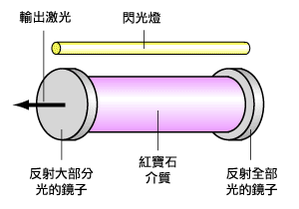
1） 红宝石激光器：
氙灯
红宝石棒
椭圆柱面聚光器
氙灯与红宝石分别位于椭圆
柱面的两个焦线上。
工作物质：红宝石晶体棒。
激励能源：电源和脉冲氙灯。
E₃
n₃
E₂
n₂
亚稳态
激励
6943
三能级系统。
5500
E₁
n₁
特点：器件小，坚固，使用方便，输出功率大

Slide 63
2）氦氖激光器：
四能级系统：
亚稳态
工作物质：氦气和氖气。
碰撞转移
氦气是辅助物质。
氖气是激活物质。
电子碰撞激发
激励能源：气体放电。
特点：连续辐射、单色性好、相干性好。
其他激光器:二氧化碳激光器、氩离子激光器,染料激光器、钕玻璃激光器、半导体激光器。

Slide 64
小 结
泡利不相容原理:
能量最小原理：

Slide 65
四个量子数:

Slide 66
一、激光的特点:
1、高定向性。
2、高单色性
3、相干性好。
4、高亮度。
二、受激辐射和自发辐射的特点：
自发辐射的光波是非相干的。
受激辐射的光波是相干光 。
三、产生激光的必要条件：
工作物质在激励能源的激励下实现粒子数反转。
四、激光器的组成：
工作物质、激励能源、谐 振腔

